Slide 1
Automatisation des déploiements d’applications et d’équipements réseaux via YASC
Cerfontaine Mathieu

Slide 2
Table des matières
Introduction
L’origine de YASC
Le fonctionnement de YASC
Après YASC
Conclusions

Slide 3
Introduction
Cerfontaine Mathieu
Limelogic
YASC, un outil de gestion de déploiements d’applications.

Slide 4
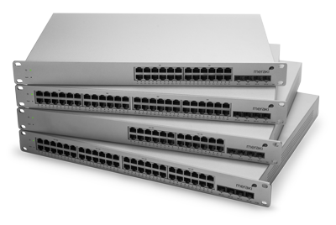



YASC

Slide 5
Table des matières
Introduction
L’origine de YASC
Le fonctionnement de YASC
Après YASC
Conclusions

Slide 6

L’origine de YASC
Serveurs
Windows 2003
520 applications
Dev.
Test
Acc.
Prod.
Serveurs
Windows 2008 R2

Slide 7



Objectifs
Déploiement d’applications
Soucis de sécurité
Génération de documentation

Slide 8
Table des matières
Introduction
L’origine de YASC
Le fonctionnement de YASC
Après YASC
Conclusions

Slide 9
Vocabulaire
Application
Fichiers de configuration
Modules atomiques
Output

Slide 10

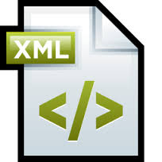

Acc.
Test
Dev.
Prod.
YASC
Configuration par fichiers
Utilisation de modules programmés
Initier le déploiement

Slide 11
Les fichiers de configuration
Les fichiers de configuration
YascConfig.xml
YascMeta.xml
YascEngine.xml
AppData.xml
IN
YASC

Slide 12
Les modules atomiques
Les modules atomiques
Atomiques,
Le plus simple possible,
Respectueux de certaines règles,
Déclarés dans le fichier des métadonnées,
Utilisés dans le fichier de déploiement de l’application.
IN
YASC

Slide 13
Règles de bonnes pratiques
Atomique
Simple
Modulaire
Lisible
Documenté
Vérifiable et déployable

Slide 14
Séquence YASC
Passer les paramètres : nom de l’application, version, environnement, timestamp, mode, etc…
Charger les modules complémentaires.
Charger les fichiers de configuration (YascConfig, YascMeta, YascEngine).
Charger le fichier de déploiement de l’application (AppData).
Générer le script de déploiement.
Générer la documentation.
Envoyer un ou plusieurs e-mail.

Slide 15
AppData.xml
YascEngine.xml
…
<Data>
<General>…</General>
<Steps>
<Step>
<Name>Create Vlan 10</Name>
<Yasc>Switch-Vlan</Yasc>
<Param> … </Param>
</Step>
…
</Steps>
</Data>
…
<Engine>
<Tests>
…
</Tests>
<Actions>
<Switch-Vlan>
<CmdLet>Set-SwitchVlan</CmdLet>
<Param>
<Name>VlanNumer</Name>
<From>Step</From>
</Param>
</SwitchVlan>
…
</Actions>
</Engine>

Slide 16
Table des matières
Introduction
L’origine de YASC
Le fonctionnement de YASC
Après YASC
Conclusions

Slide 17
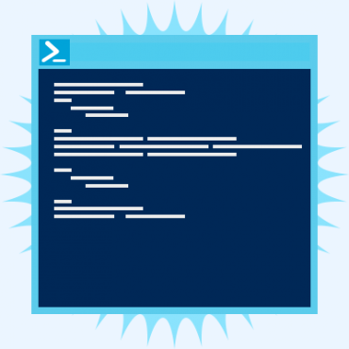

Après YASC
OUT
YASC
Une documentation
Plusieurs emails
Script .ps1 de déploiement

Slide 18
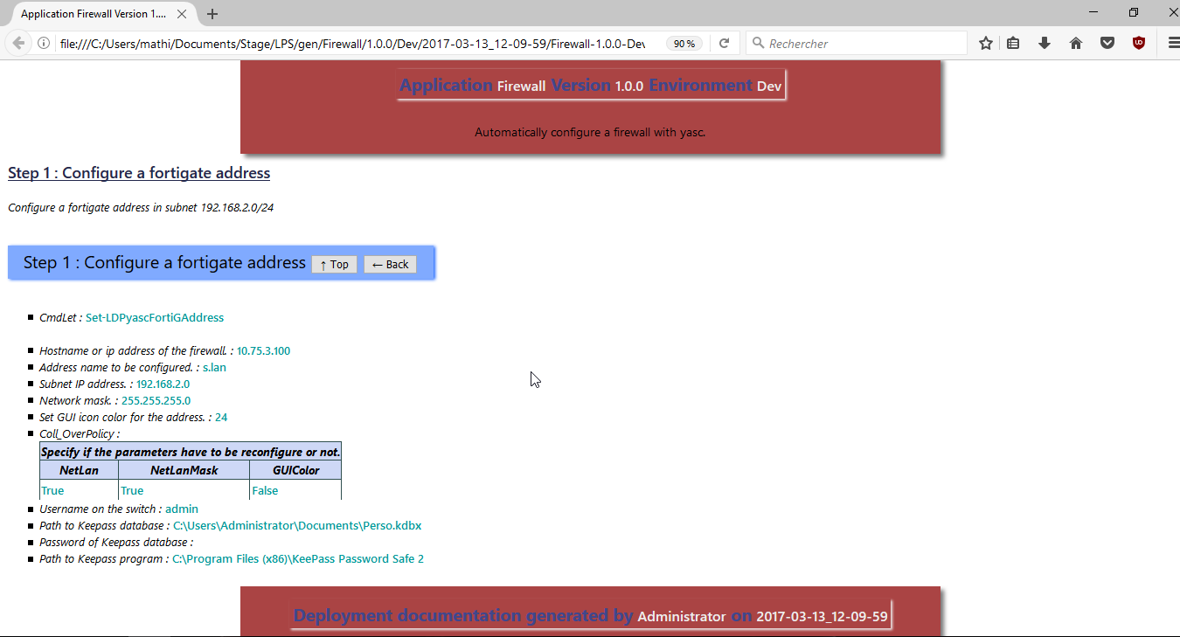

Slide 19
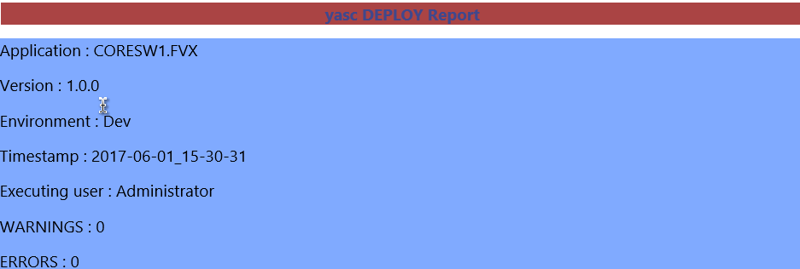

Slide 20
Table des matières
Introduction
L’origine de YASC
Le fonctionnement de YASC
Après YASC
Conclusions

Slide 21
Conclusion technique
Puissance et modularité
Interface utilisateur
Maître d’orchestre

Slide 22
Conclusion personnelle
Expérience professionnelle
Expérience personnelle

